Slide 1
Разработка модулей для автоматизации подготовки метаописаний в системе GeoNetwork
Выполнил: Глущенко Д. А., гр. Б8403а
Научный руководитель: к.т.н., доцент, Шевченко И. И.

Slide 2




Введение
Заголовок
Ключевые словосочетания
Год публикации
Имена авторов
Места с координатной привязкой
…

Slide 3
Актуальность
Извлечение метаописаний вручную – затратный по времени процесс
Существующие решения не предоставляют весь необходимый функционал
Существующие решения не предоставляют необходимые форматы данных

Slide 4
Цель работы
Исследовать существующие методы извлечения информации из текстов;
Разработать методы извлечения мкта информации из текстов;
Реализовать клиентское приложение для системы GeoNetwork, в которое будет загружаться текстовый документ и извлекать метаданные из него. Также должна быть возможность отредактировать и дополнить эти данные, а затем опубликовать их.

Slide 5
Обзор существующих решений
Cremine
GROBID
PDF-Tools
Text Razor

Slide 6
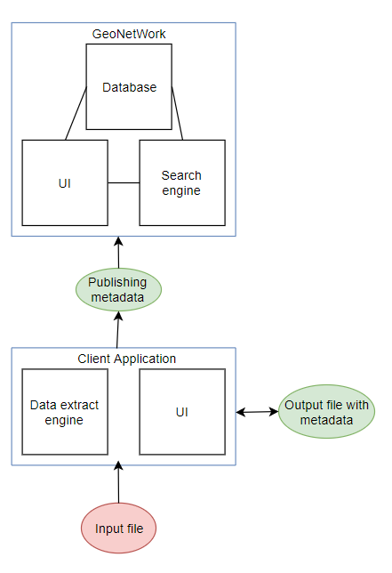
Архитектура системы

Slide 7
Результаты извлечения NER
 | Acc | Pred | Recall | FM
LSTM | 98.89 | 93.5 | 93.6 | 93.57
 | Acc | Pred | Recall | FM
PER | 99 | 93 | 93.5 | 94
LOC | 98 | 92 | 92 | 92
ORG | 98 | 88 | 92 | 90
MISC | 92 | 88 | 89.5 | 89.4

